Slide 1
ციალა ნარაკიძე
ლაზური მეტყველების კვლევის ისტორიიდან

Slide 2
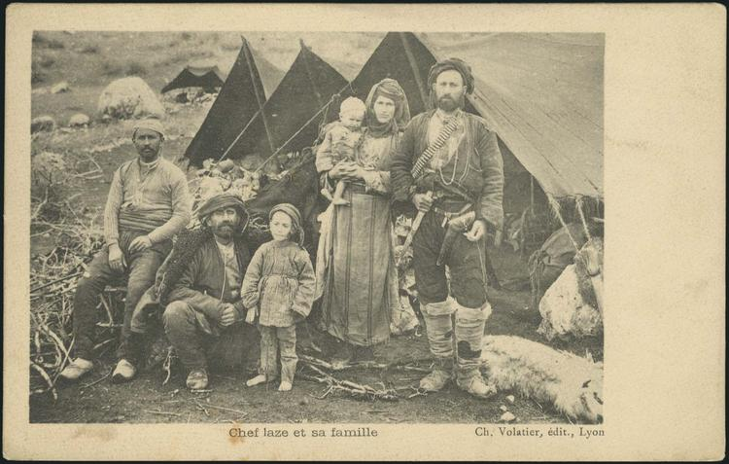
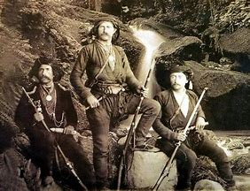
ლაზები
ჭანები ანუ ლაზები ქართველ ტომთა ერთ-ერთი წარმომადგენლები არიან. მათი ენაც ქართველურია. ქართველ ტომებს, მიუხედავად ცალკეულ სამეფო სამთავროებად დაყოფისა, მუდამ ერ­თია­ნი პოლიტიკური და კულტურული ცხოვრება ჰქონდათ, მაგრამ ეს ბედნიერება ჭანები­სათვის ანუ ლაზებისათვის ხანმოკლე აღმოჩნდა.

Slide 3
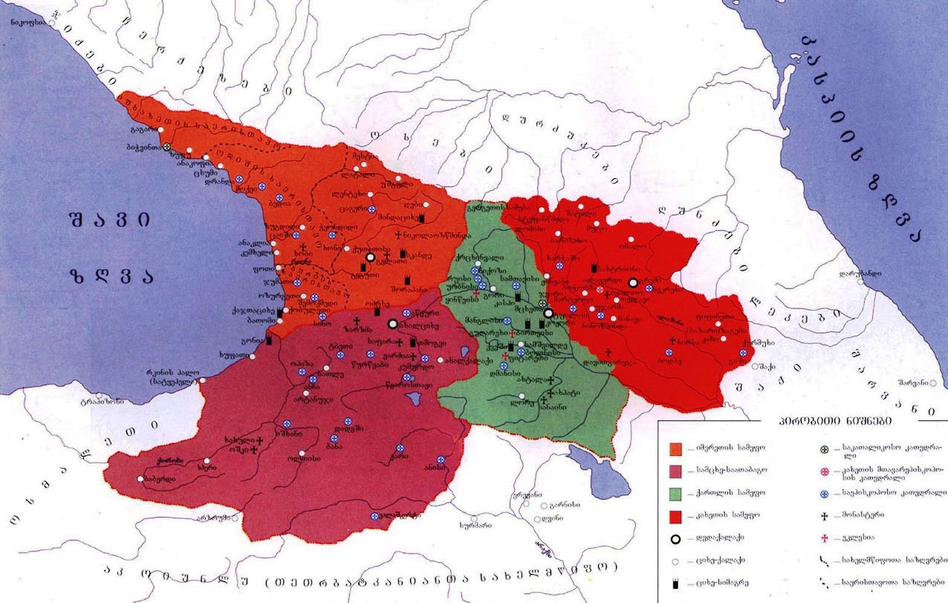
მე-15 საუკუნიდან ოსმალებმა ისარგებლეს დასუსტებული საქართვე-ლოს მდგომარეო­ბით და 1461 წელს დაიპყრო ტრაპიზონი. დაიშალა საქართველოს ხელშეწყობითა და მფარ­ველობით დაარსებული ტრაპიზონის იმპერია. მე-16 საუკუნის დასაწყისში თურქებმა სამხრეთ საქართველოს სხვა კუთხეებთან ერთად ლაზეთი ჩამოაშორეს დედასამშობლო საქართვე-ლოს და ისლამის რელიგია გაავრცელეს. ოსმალები ცდილობდნენ ლაზებისათვის მოესპოთ ძირითადი ეროვნული ნიშნები. პირველ რიგში გაილაშქრეს ლაზთა მშობლიური ენის წინააღმდეგ და სასტიკად უკრძალავდნენ ამ ენაზე ლაპარაკს.

Slide 4
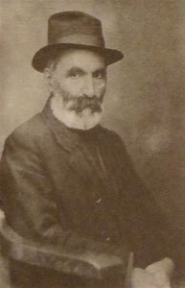
„ლაზს კარგად ესმის, რომ თუმცა სჯულით ოსმალოა, მაგრამ ტომით ლაზია, ქართველის მონათესავე. ლაზი თავის ენას დიდხანს არ დაჰკარგავს თუმცა ყველგან, გარშემო ოსმალური ენაა გამეფებულიო“
ზაქარია ჭიჭინაძე

Slide 5
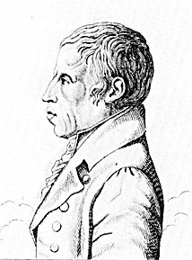
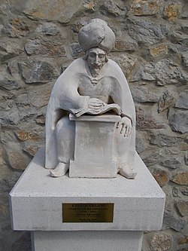
ევლია ჩელების
„მოგზაურობის წიგნის“ II ტომში მოცემულია ცნობები ლაზურისა და ლაზების შესახებ
ი. კლაპროთიმ ლაზურში ჯერ ორი დიალექტი ქემერული და ხოფური გამოყო, ხოლო მოგვიანებით ტრაპიზონული დიალექტის არსებობის შესახებ მიუთითა
(Asia Polyglotta, Zweite Auflage, Paris, 1931).

Slide 6
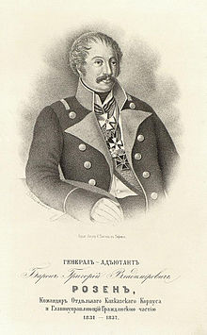
ლაზურის პირველი გრამატიკული მიმოხილვა ბარონ როზენს ეკუთვნის, იგი იკვლევდა ათინურ კილოკავს, ვინაიდან ინფორმატორი ათინელი ლაზი გახლდათ (Uber die spache der Lazen, Berlin, 1844). მეტად მცირე ენობრივი მასალების საფუძველზე დაასკვნა ლაზურის მჭიდრო ნათესაობა ქართულ ენასთან.

Slide 7
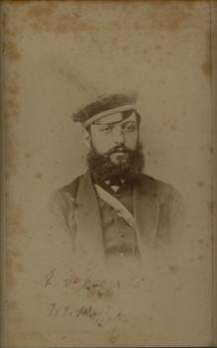
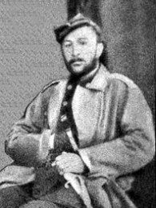
„ლაზური ენა მცირედ განსხვავდება მეგრულისაგან და დღეს არსებობს ლაზურის სამი კილო: ხოფური, არქაბული და ათინური. პირველი მათგანი თითქმის ეტოლება მეგრულს, მეორე, რომელზედაც აბუს ხეობა ლაპარაკობს, საშუალოა ხოფურსა და ათინურს შორის, მესამე კი ბერძნულისა და თურქულის გავლენით დაშორებულია ძირიდან“
გიორგი ყაზბეგი
ალექსანდრე ცაგარელის მიერ შექმნილი შედარებითი ხასიათის ნაშრომში „კავკასიურ ენათა იბერიული ჯგუფის მორფოლოგიის შედარებით მიმოხილვაში“, რომელიც პეტერბურგში 1872 წელს დაიბეჭდა შეიცავს მეგრულთან ერთად ლაზურ მასალასაც.

Slide 8
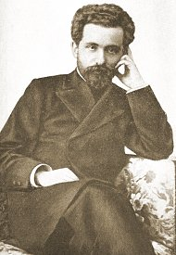
სიკეთე-სიხარულით, საიდან მოსულხარ, მარი?
ვერვინ ვნახე შენსავით მოაზროვნე, ჭკვიანი,
განსწავლული ხოჯა ხარ დიდი, აგრე არ არის?
დილიდან საღამომდის მუდამ წერე ლაზური.
რომელი მეფის კაცი ხარ, ზუსტად მითხარ
ყოველი,
მთიელი კაცი ხარ, თუ მსხვილთავა ქალაქელი?
თუ შენ რუსი კაცი ხარ, სახე არ გაქვს ყვითელი,
ამის შემდეგ მე და თქვენ ვიქნებით მეგობრები,
ლაზურ მეტყველებაზე დაახვიე წიგნები...
ლაზური მეტყველების შესწავლაში განსაკუთრებული ღვაწლი მიუძღვის აკად. ნიკო მარს. მან ლაზურის მეცნიერულად შესწავლის მიზნით პირველმა იმოგზაურა თურქეთის ლაზეთ-ში 1909 წელს. ლაზურის შესწავლასთან ერთად მკვლევარი მიზნად ისახავდა დაედგინა ლაზურისა და ქართულის ნათესაობა, აგრეთვე, გათვალისწი-ნებული ჰქონდა გზადაგზა ეწარმოებინა ლაზეთის ეთნოგრაფიული დათვალიერებაც.
ნ. მარის მიერ 1910 წელს გამოცემული ნაშრომები «Из поездки в Турецкий Лазистан» Грамматика чанского (лазского) языка с хрестоматию и словарем»; დიდი მოვლენა იყო ლაზურის მეცნიერული შესწავლის საქმეში და ლაზურის შესახებ არსებული საენათმეცნიერო შრომათა შორის დღესაც ერთ-ერთ საუკეთესო გამოკვლევას წარმოადგენს.

Slide 9
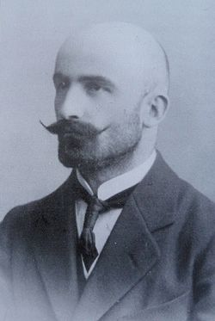
1917 წლის ზაფხულში იოს. ყიფშიძემ მეორედ იმოგზაურა ჭანეთის სხვადასხვა კუთხეში და ჭანურის სამივე კილოკავზე ჩაიწერა ტექსტები. ამ მივლინების შესახებ „საანგარიშო მოხსენება“ გამოქვეყნებულია ენიმკის I ტომში – 1937 წელს.
იოს.ყიფშიძის გარდაცვალების ოცი წლის შემდეგ, 1939 წელს აკად. არნ. ჩიქობავას რედაქტორობით გამოიცა იოს. ყიფშიძის „ჭანური ტექსტები“. ტექსტები წარმოგვიდგენს ჭანურის სამსავე კილოკავს: ათინურს, ვიწურ-არქაბულსა და ხოფურს, და ჩაწერილია ადგილობრივ ჭანთაგან. იგი მეტწილად თხრობითი ხასიათისაა–შეიცავს ზღაპრებს, ზოგი ძველი ჩვეულების აღწერას, გადმოცემებს და ლექსებსაც. ამ ტექსტების შესახებ აკად. არნ. ჩიქობავა წერდა: „იოსებ ყიფშიძის ჭანური ტექსტები ჩაწერილი ადგილობრივ ძვირფასია არა მარტო მხოლოდ თავისთავად, არამედ როგორც საკონტროლო საშუალება ჭანეთის გარეთ ჩაწერილი ჭანური მეტყველების ნიმუშებისათვის, ის საშუალებას გვაძლევს ამ მასალის ავ-კარგიანობაში გავერკვეთ“.
დიდი ღვაწლი მიუძღვის ჭანურის შესწავლაში პროფ. იოს. ყიფშიძეს. იგი 1910 წლის ზაფხულში პეტერბურგის უნივერსიტეტის მიერ მივლინებული იყო მურღულის ხეობაში ჩხალური კილოკავის შესასწავლად. 1911 წელს აქვეყნებს სპეციალურ ნაშრომს «Допольнительное сведения о чанском языке»; რომელიც მურღულის ხეობაში მივლინების ძირითადი შედეგების მიმოხილვას წარმოადგენს მასში მოცემულია ჩხალური კილოკავის დახასიათება, დაკვირვება გრამატიკულ მოვლენებზე, პროზაული ტექსტები და ჭანურ-რუსული ლექსიკონი.
ხოფაში რომ მოხვედი, მოსვლა იყოს კეთილი,
ამდენი რომ იარე, იქნებ კი ხარ დაღლილი?!
გვეცოდები, რომ განვლე შენ ამხელა მანძილი,
ალბათ საქმე გექნება, ტყუილად არ ხარ გარჯილი,
ჩვენ გვიყვარხარ, შენ თუ გაქვს ჩვენამდი სიყვარული?
აქამდე რომ მოხვედი, მოგწონს ენა ლაზური?!...

Slide 10
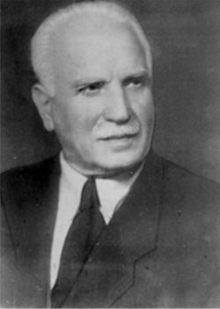
ლაზური მეტყველების შესწავლის საქმეში ნაყოფიერი მუშაობა ჩაატარა აკად. არნ. ჩიქობავამ. 1929 წელს გამოიცა მისი „ჭნური ტექსტები“, ხოლო 1936 წელს გამოიცა „ჭანურის გრამატიკული ანალიზი“ ტექსტებითურთ. ჭანური ენის გრამატიკული თავისებურებების განხილვით არნ. ჩიქობავამ ლაზურისა და მეგრულის ურთიერთობის შესახებ ასეთი დასკვნა მოგვცა:
„ჭანური და მეგრული ორი კილოა ერთი ენისა, ზანურისა; ეს ორი კილო ერთმანეთთან ისე ახლოს დგას, როგორც გურული და ხევსურული კილო ქართულისა, და კიდევ უფრო ახლოს ვინემ ლენტეხური და ბალს–ქვემოური კილოები სვანურისა. ჭანური და მეგრული ორ ენად ისევე ვერ მიიჩნევა, როგორც ხევსურული და გურული ქართული ენის მიმართ, ანდა ლენტეხური და ბალს ქვემოური სვანური ენის მიმართ“
არნ.ჩიქობავა
1938 წელს გამოიცა არნ. ჩიქობავას „ჭანურ-მეგრულ-ქართული შედარებითი ლექსიკონი“, რომელიც წარმოადგენს „ჭანურის გრამატიკული ანალიზის“ ბუნებრივ გაგრძელებას. ლექსიკონში შედარებით-ისტორიული მეთოდის გამოყენებით ხმოვანთმონაცვლეობისა და თანხმოვანთმონაცვლეობის მდიდარი მასალა აქვს განხილული ავტორს და უამრავ მაგალითს იძლევა.

Slide 11
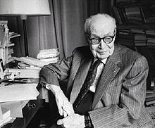
განსაკუთრებული წვლილი ლაზური ტექსტების შეგროვება-გამოცემაში მიუძღვის ფრანგ ლინგვისტ ჟორჟ დიუმეზილს, რომლის მასალის I-ნაკვეთი („Contes Lazes”) 1937 წელს გამოვიდა. ტექსტებს თან ახლავს ლიტერატურული ფრანგული თარგმანი კომენტარებითურთ, ხოლო 1967 წელს საუნივერსიტეტო პრესაში „Documents Anatoliens” მოათავსა თავისი გამოკვლევები და ლაზური ტექსტები. აქ გამოქვეყნებული ტექსტები, გარდა პირველისა 1960-64 წლებში დიუმეზილმა ჩაიწერა ახალგაზრდა ლაზისაგან, რომელიც იურიდიულ ფაკულტეტზე სწავლობდა სტამბულში, მაგრამ ცხოვრების სიძნელეების გამო იძულებული შეიქმნა მიეტოვებინა უნივერსიტეტი. დიუმეზილმა ეს ახალგაზრდა ლაზი, როგორც ასისტენტი წამოიყვანა პარიზში 1960-67 წლებში. მან უხვად გადასცა მეცნიერს ის სახალხო ლაზური ტრადიციები, რაც ბავშვობაში გაეგონა. მასალების მესამე ნაკვეთი დაიბეჭდა 1972 წელს პარიზში. ლაზური ტექსტების მეოთხე განაკვეთიც პარიზში გამოქვეყნდა 1986 წელს. იგივე ტექსტები ქართულად ფრანგულთან ერთად ცალკე წიგნად თბილისში გამოსცა 2009 წელს პროფ. მანანა ბუკიამ.

Slide 12
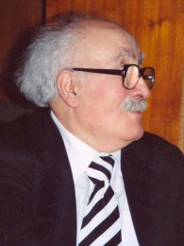
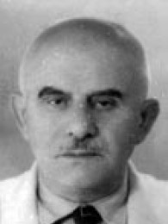
1972 წელს დაიბეჭდა გ. კარტოზიას „ლაზური ტექსტები“, წიგნში მხოლოდ დაბეჭდილია ლაზური მეტყველების ნიმუშები, რომლებიც აჭარასა და აფხაზეთში მოსახლე ლაზებისაგან არის ჩაწერილი. წიგნი ორი ნაწილისაგან შედგება. პირველი ნაწილი პროზაულ ტექსტებს შეი­ცავს, მეორე ნაწილში ლექსები, გამოცანები და ანდაზებია დაბეჭდილი.
ძირითადად წარმოდგენილია ლაზურის ორი კილოკავის ხოფურისა და ვიწურ-არქაბულის მასალა. ტექსტები დიდ ინტერესს იწვევს როგორც ფოლკლორული, ისე ენათმეცნიე­რული თვალსაზრისით. ტექსტებში მაქსიმალური სიზუსტით არის დაცული მთქმელთა მეტყველების თავისებურებანი.
1993 წელს გ. კარტოზიამ გამოსცა „ლაზური ტექსტების“ მეორე წიგნი, სადაც მოცემულია თურქეთის ლაზეთში ლაზურ სოფლებში ჩაწერილი ჭანური მეტყველების სამივე კილოკავის ნიმუშები.
საინტერესოა გ. კარტოზიას მონოგრაფია „ლაზური ენა და მისი ადგილი ქართველურ ენათა სისტემაში“, რომელიც გამოიცა 2005 წელს. მასში დაფიქსირებულია არაერთი საინტერესო ფაქტი ლაზურის ფონეტიკის, მორფოლოგიისა და სინტაქსის სფეროდან.
პროფ. ს. ჟღენტი 1938-1939 წლებში იმყოფებოდა მივლინებით ბათუმისა და აფხაზეთის რაიონებში მცხოვრებ ლაზებთან და სწავლობდა მათ მეტყველებას. 1938 წელს გამოქვეყნდა „ჭანური ტექსტები“, რომელსაც ერთვის ლექსიკონიც, ხოლო 1958 წელს გამოაქვეყნა „ჭანურ-მეგრულის ფონეტიკა“. ს. ჟღენტმა მოგვცა ღრმა ფონეტიკური ანალიზი ჭანური ენისა, ნათლად გვიჩვენა, რომ თურქულისა და ბერძნულის ძლიერი გავლენის მიუხედავად ჭანურს თავისი განვითარების შინაგანი კანონები არ დაუკარგავს, არამედ ამ კანონების საფუძველზე ვითარდებოდა და სრულყოფილი ხდებოდა.

Slide 13







